Slide 1
স্বাগতম

Slide 2
শিক্ষক পরিচিতি
জহুরা ইসলাম
সহকারি শিক্ষক
৮৯ নং মগড়া সরকারি প্রাথমিক বিদ্যালয়।
শিবচর,মাদারিপুর।

Slide 3
পাঠ পরিচিতি
শ্রেণিঃচতুর্থ
বিষয়ঃপ্রাথমিক গণিত
সময়ঃ ৪০ মিনিট
তাং-০২/০৩/২০২০ খ্রিঃ

Slide 4
শিখনফলঃ ২৯.১.১ সমবাহু,সমদ্বিবাহু ও বিষমবাহু ত্রিভুজ কী তা বলতে পারবে এবং ছবি দেখে শনাক্ত করতে পারবে।

Slide 5
চলো আমরা কিছু ছবি দেখিঃ

Slide 7
আমরা কিসের ছবি দেখলাম?
ত্রিভুজ

Slide 8
উপস্থাপন
এবার আমরা ত্রিভুজগুলোর দৈর্ঘ্য রুলারের সাহায্যে পরিমাপ করি।

Slide 9
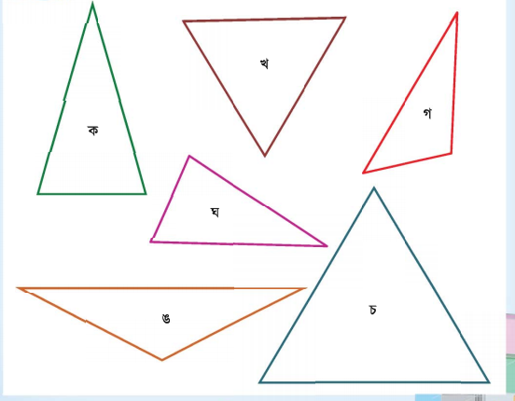

Slide 10
*কয়েকটি ত্রিভুজের তিন বাহুর দৈর্ঘ্য সমান।
*আবার কতগুলোর দুই বাহুর দৈর্ঘ্য সমান।

Slide 11
*কতগুলোর আবার কনো বাহুই সমান নয়।

Slide 12
বাহুভেদে ত্রিভুজ তিন প্রকার।
সমদ্বিবাহু ত্রিভুজ
সমবাহু ত্রিভুজ
বিষমবাহু ত্রিভুজ

Slide 13
*যে ত্রিভুজের তিনটি বাহু সমান তাকে
সমবাহু ত্রিভুজ বলে।
*যে ত্রিভুজের দুইটি বাহু সমান তাকে
সমদ্বিবাহু ত্রিভুজ বলে।
*যে ত্রিভুজের কোনো বাহুই সমান নয়
তাকে বিষমবাহু ত্রিভুজ বলে।

Slide 14
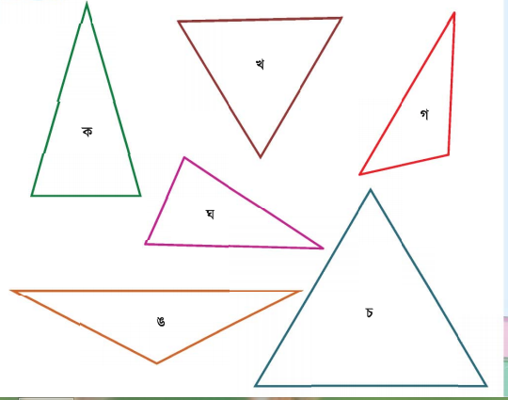
দলীয় কাজ
পাঠ্য বই সংযোগঃপৃষ্ঠা-155
পাশের ছবিতে
* ক-দলঃসমবাহু ত্রিভুজ চিহ্নিত কর।
*খ-দলঃসমদ্বিবাহু ত্রিভুজ চিহ্নিত কর।
*গ-দলঃ বিষমবাহু ত্রিভুজ চিহ্নিত কর।

Slide 15
মূল্যায়ন
১। সমবাহু ত্রিভুজ কাকে বলে?
২। সমদ্বিবাহু ত্রিভুজ কাকে বলে?
৩। বিষমবাহু ত্রিভুজ কাকে বলে?
৪। প্রতিটি ত্রিভুজের একটি করে বৈশিষ্ট্য বল।

Slide 16
বাড়ির কাজ
# প্রতিটি ত্রিভুজের দুইটি করে বৈশিষ্ট্য লিখে
নিয়ে আসবে।

Slide 17
ধন্যবাদ

